Slide 1
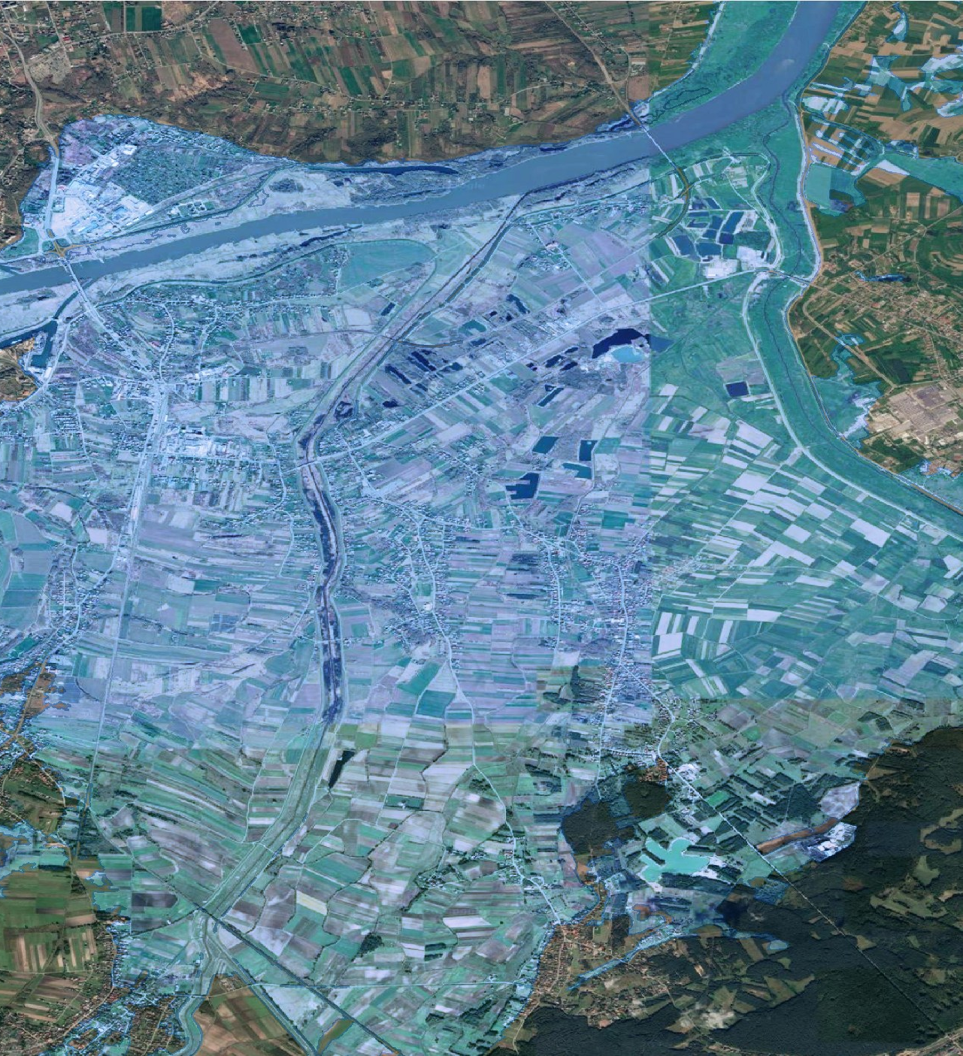
ZESPÓŁ "USZATY I BANDA"
Dronowy system monitoringu i ostrzegania przed zagrożeniem powodziowym.
Paweł Mroczek
Bartosz Mytych

Slide 2



PROBLEM OPERACYJNY
Luka informacyjna
Trudnodostępne informacje o istniejącym zagrożeniu
W czasie wezbrania gmina i PSP decydują pod presją czasu, na rozproszonych danych i bez aktualnego obrazu z terenu.
Podczas istniejącego zagrożenia spowodowanego poziomem alarmowym wód, brak informacji na żywo.
Słaby dostęp do danych historycznych
Trudny dostęp do archiwów powodziowych.
Ryzykowne budowy domów
Nieświadome inwestycje, szczególnie domów rodzinnych na terenach zalewowych.

Slide 3
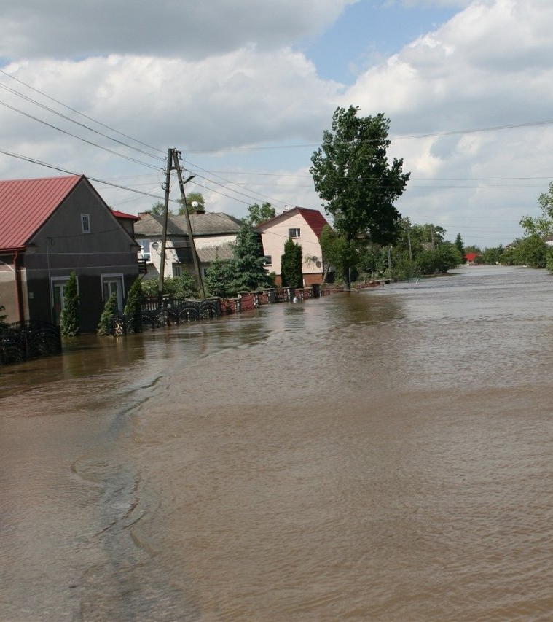
TROCHĘ HISTORII
Gmina Gorzyce
Powódź w widłach Wisły i Sanu.
Rok 1997: Tragiczne przerwania wałów ochronnych.
Rok 2010: Ponowne zalanie i utrata dorobku życia.
CEL PROJEKTU?
Od lotu drona do decyzji służb i gminy.

Slide 4
FUNDAMENT SYSTEMU
Drony zwiadowcze
Szybka i precyzyjna informacja bezpośrednio z powietrza.
Błyskawiczna ocena sytuacji nad trudno dostępnym terenem.
Brak niebezpieczeństwa dla pracujących służb
Niski koszt działania
Transmisja sytuacji w okolicach wałów i rozlewisk na żywo.

Slide 5
TRYB CODZIENNY · GMINA I POWIAT
Analiza terenu
Te same drony pracują planowo, zanim pojawi się zagrożenie.
Analiza struktur wałów i mostów
Sprawdzanie stanów infrastruktury krytycznej podczas wezbrań wody
Planowanie wzmocnień
Analiza terenu pod budowę większych wałów przeciwpowodziowych oraz zbiorników retencyjnych
Sieć dronów gminnych w gotowości
Codziennie inspekcje, w kryzysie od razu pod dowództwem PSP

Slide 6
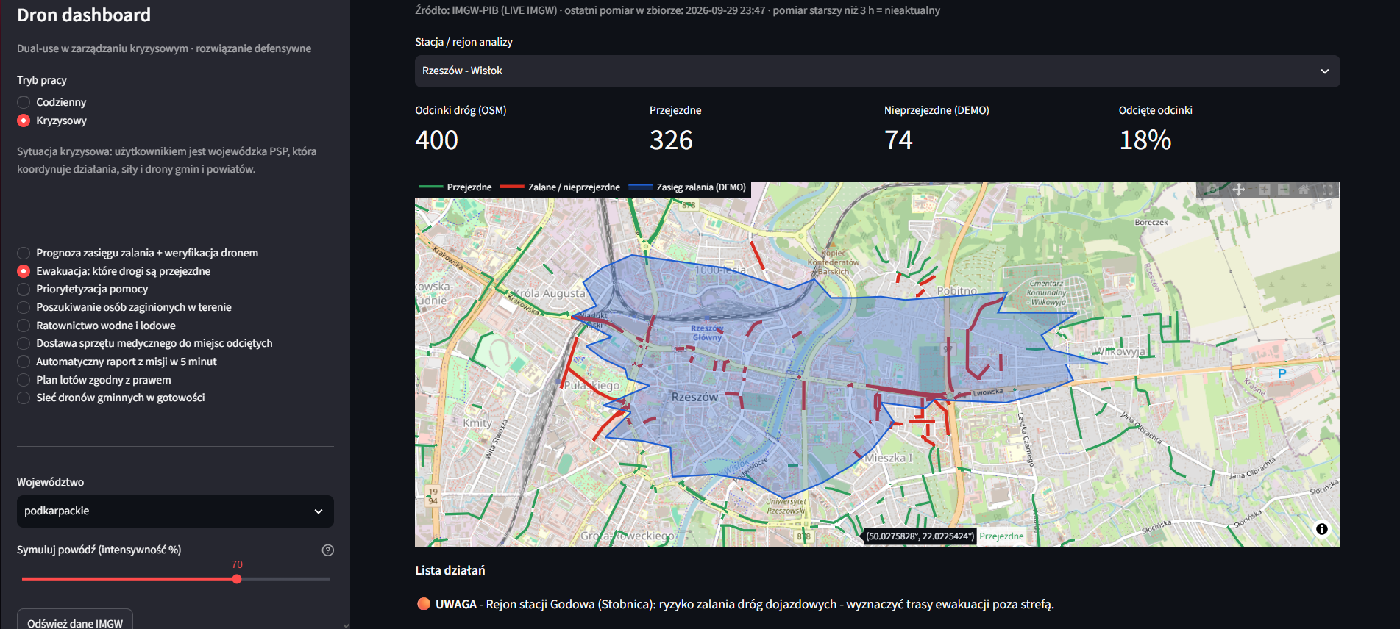
PROTOTYP · TRYB KRYZYSOWY · WOJEWÓDZKA PSP
Moduł „Ewakuacja”: powódź 70%, rejon Rzeszów–Wisłok. 74 z 400 odcinków dróg nieprzejezdnych, PSP dostaje gotową listę działań.
Realne: stany IMGW-PIB, drogi OSM. DEMO: zasięg zalania (docelowo z nalotu drona).
Dron dashboard w akcji

Slide 7

PREWENCJA · NAKŁADANIE INFORMACJI
Warstwy danych
Obraz z drona nakładamy na probabilistyczne mapy powodzi. oraz bieżące stany IMGW.
Lata 1997 i 2010
INFORMOWANIE MIESZKAŃCÓW
Porównywanie historycznych danych z informacjami zebranymi przez drona
Prosty dostęp do informacji
Alerty o stanach rzek
Powiadomienie, gdy stan rośnie w ich rejonie.
Bezpieczne działki
Mapa stref zalewowych
System ostrzega przed zakupem ryzykownych działek budowlanych.
Aktualna warstwa z drona na tle historii zalań.

Slide 8
PRZEPŁYW INFORMACJI
Od danych do decyzji
1
2
3
4
5
6
Potrzeba
Lot drona
Dane
Analiza
Panel sytuacyjny
Decyzja
Alarm IMGW lub zgłoszenie gminy
Plan zgodny z UAS, wiatr, VLOS
Ortofoto, wideo, termowizja
Zasięg zalania + stany IMGW + drogi OSM
Mapa i lista PILNE / UWAGA / OK
Ewakuacja, pomoc, raport w 5 min
Kto i jak korzysta
Wojewódzka PSP: koordynuje siły i drony gmin, widzi drogi przejezdne, rejony odcięte i kolejkę zgłoszeń.
Gmina / powiat: inspekcje wałów i mostów, ocena szkód, gotowość floty.
Ograniczenia: przepisy UAS (120 m, VLOS, strefy PANSA), pogoda i wiatr, RODO – brak identyfikacji osób, zgody właścicieli terenu. System wspiera decyzję, nie zastępuje dowódcy akcji.

Slide 9
ASPEKT DUAL-USE
Jeden system, dwa tryby pracy
Tryb codzienny
Tryb kryzysowy
Jawne granice
CYWILNY
BEZPIECZEŃSTWO I RATOWNICTWO
CHARAKTER DEFENSYWNY
Gmina, powiat, RZGW, zarządcy dróg, wodociągi, ubezpieczyciele. Inspekcje wałów, zapór i mostów, szacowanie szkód, plan lotów zgodny z prawem.
PSP, GOPR, WOPR, policja, PCZK, wojewoda. Ewakuacja, poszukiwania, ratownictwo wodne, priorytetyzacja pomocy.
Brak uzbrojenia, zakłócania łączności, śledzenia osób i obchodzenia zabezpieczeń. Wyłącznie cele ochronne i ratownicze.
Wspólna flota, dane i procedury: w kryzysie nikt nie buduje nowego systemu. Drony gminne pracują na co dzień dla administracji, a podczas powodzi przechodzą pod dowództwo PSP – to skraca czas reakcji.
Dziękujemy za uwagę
Uszaty i Banda · Bartosz Mytych | Paweł Mroczek

